Slide 1
Составитель: Цехош София Ивановна
Тема 6. Менеджер библиотек

Slide 2
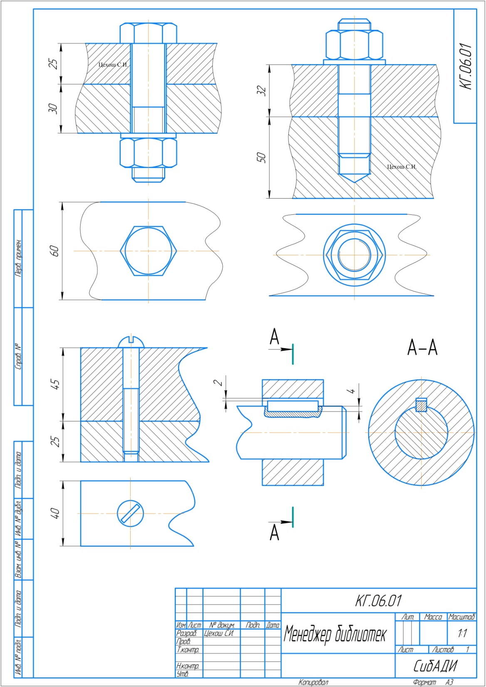
Образец

Slide 3
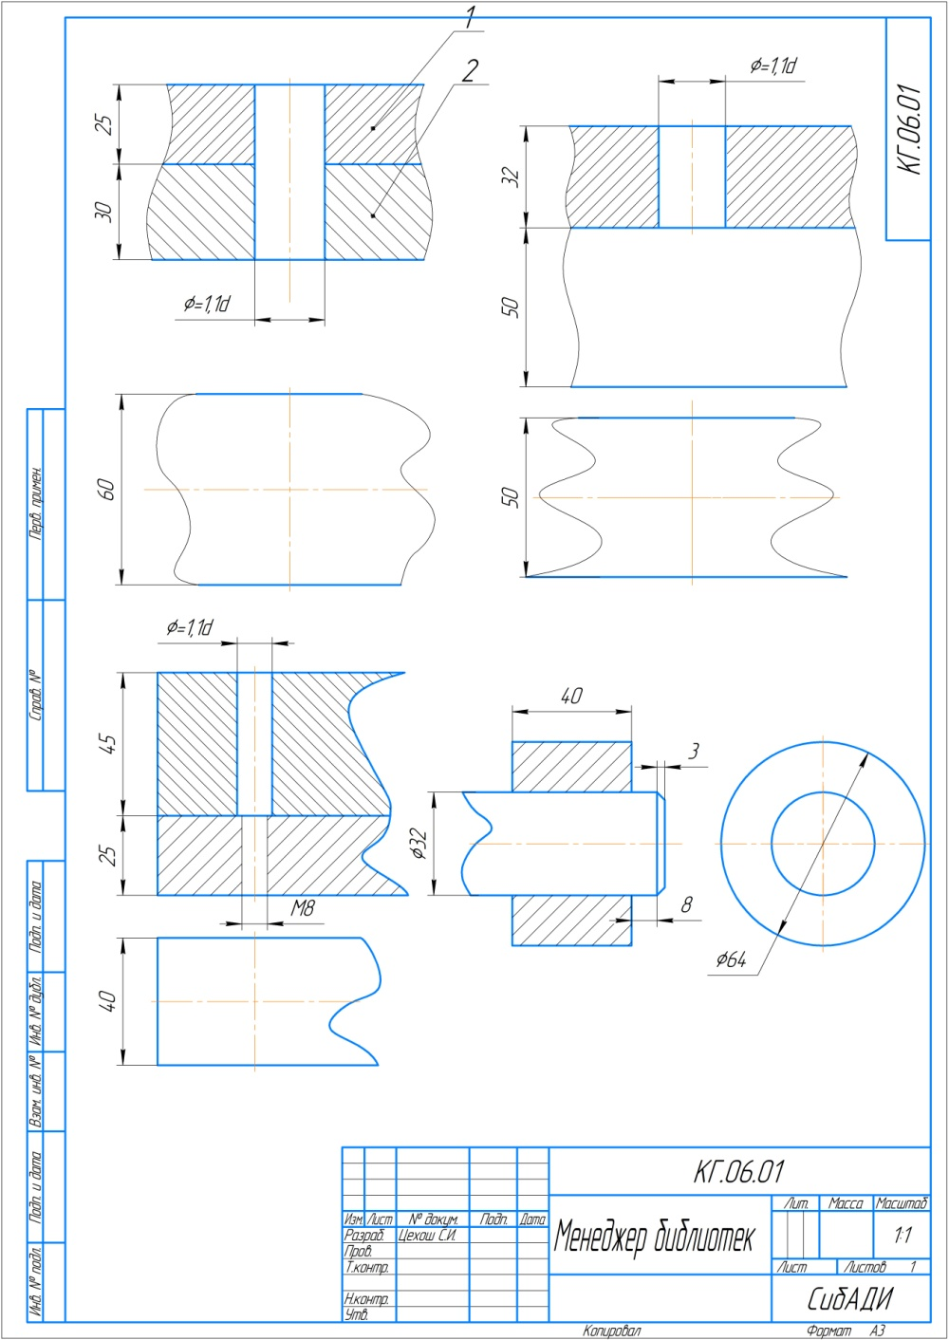
Алгоритм решения 1. Начертить соединение двух скрепляемых деталей. Болт d = 20. Шпилька d = 20. Винт d = 10.

Slide 4
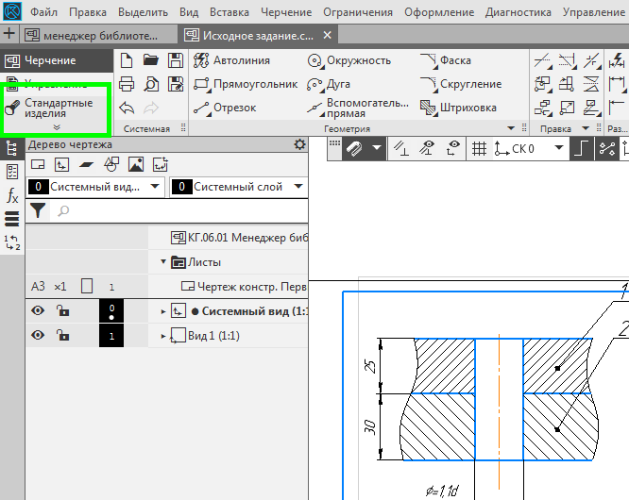

Slide 7
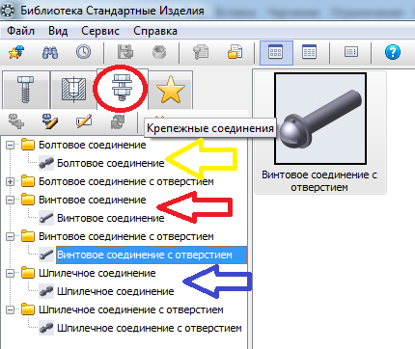

Slide 8
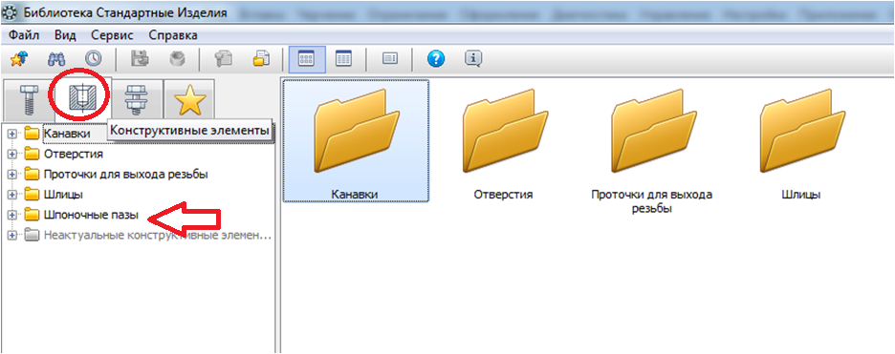
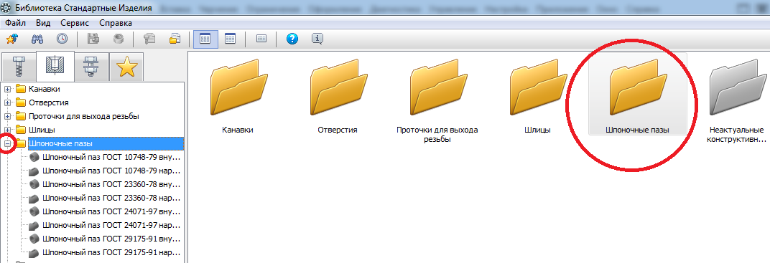

Slide 9
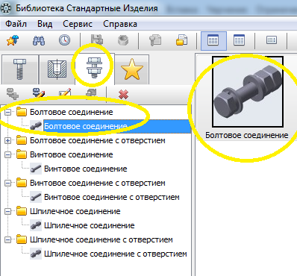
Проверка ГОСТа!!!! Болт – ГОСТ 7798-70

Slide 13
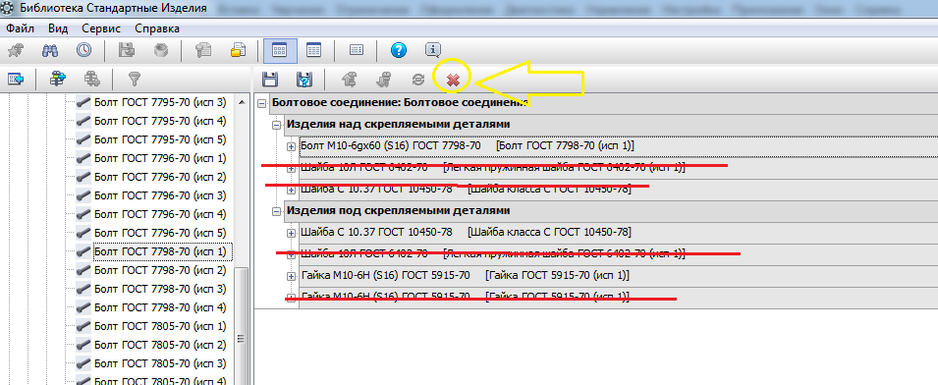
Удалить лишние изделия

Slide 14
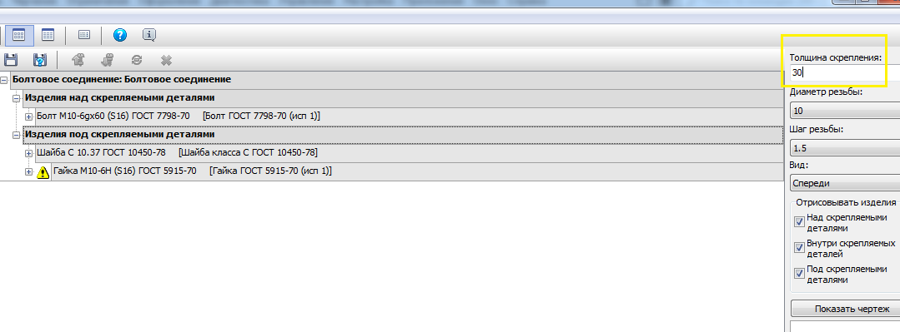
Изменить значение толщины скрепления. Чтобы зафиксировать значение нажмите - суммарная толщина скрепляемых деталей.

Slide 15
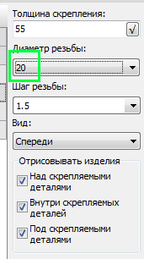
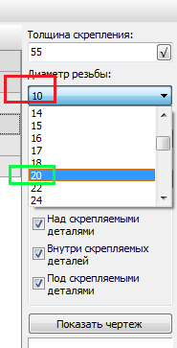
Изменить значение диаметра

Slide 16
Выбрать команду - Показать чертеж. Предварительный просмотр.

Slide 17
Выбрать команду – Применить

Slide 18
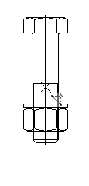
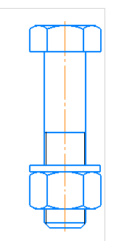
Выбрать команду – Применить

